Slide 1
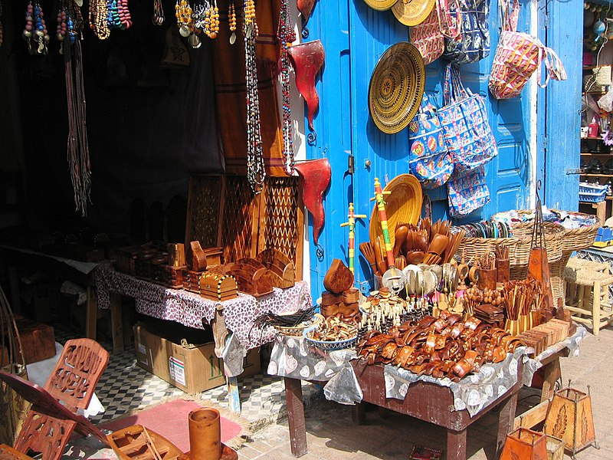
Lorient Vous Propose La Ville D’ Essaouira depuis le Port D’ Essaouira

Slide 2
La fondation de la ville d'Essaouira fut l'oeuvre du sultan alaouide marocain Mohammed bin Abdallah , qui fit une expérience originale en la confiant à plusieurs architectes de renom en 1760, notamment Théodore Cornut et Ahmed al-Inglizi , qui conçurent la ville en utilisant Captifs français de l' expédition française ratée à Larache en 1765, et avec pour mission de construire une ville adaptée aux besoins des marchands étrangers. Une fois construite, elle n'a cessé de croître et a connu un âge d'or et un développement exceptionnel, devenant le port de commerce le plus important du pays mais aussi sa capitale diplomatique entre la fin du XVIIIe siècle et la première moitié du XIXe .siècle

Slide 3
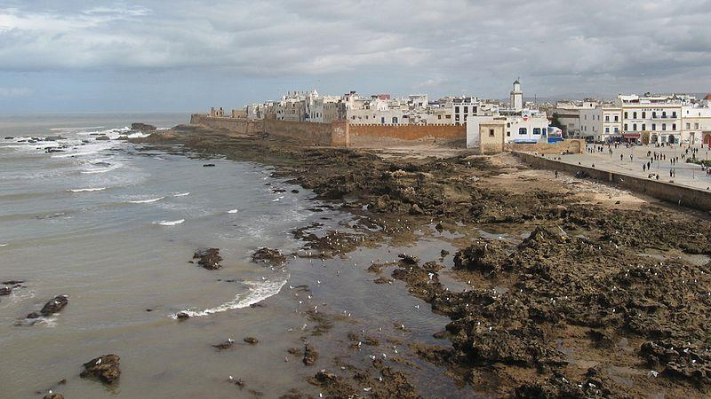
Médina Et Remparts D’Essaouira depuis le Port D’Essaouira

Slide 4
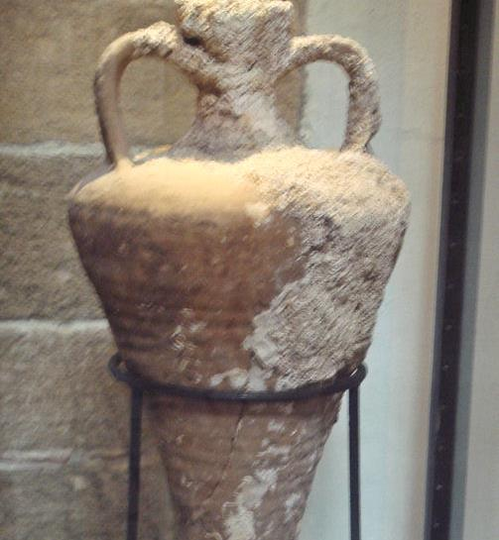
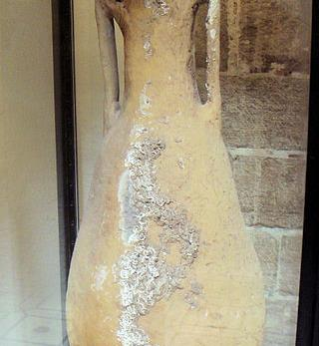
Amphore Antique
Amphore Antique

Slide 5
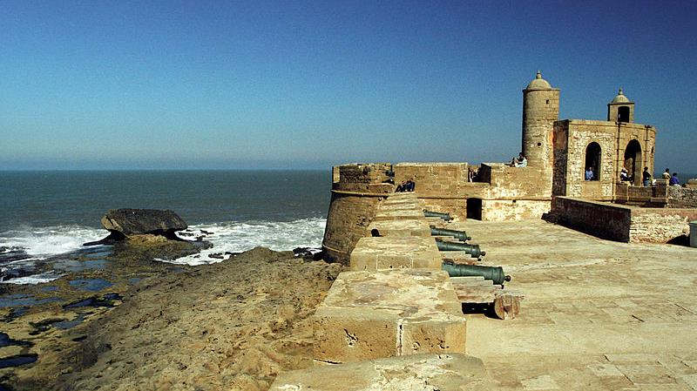
Vieux Murs d ’ Essaouira ,Les Murs De La Ville

Slide 6
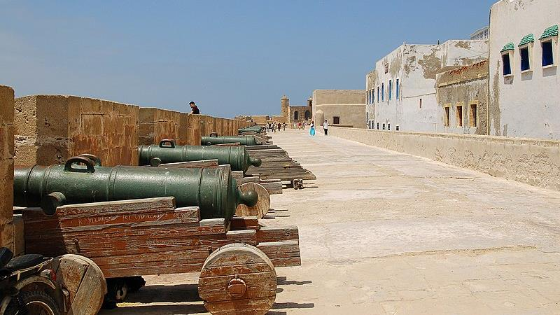
Fortifications Essaouira

Slide 7
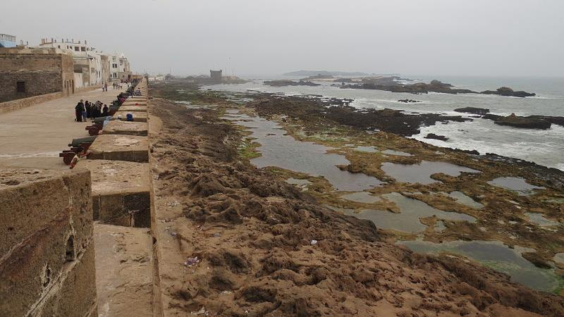
Essaouira Remparts

Slide 8
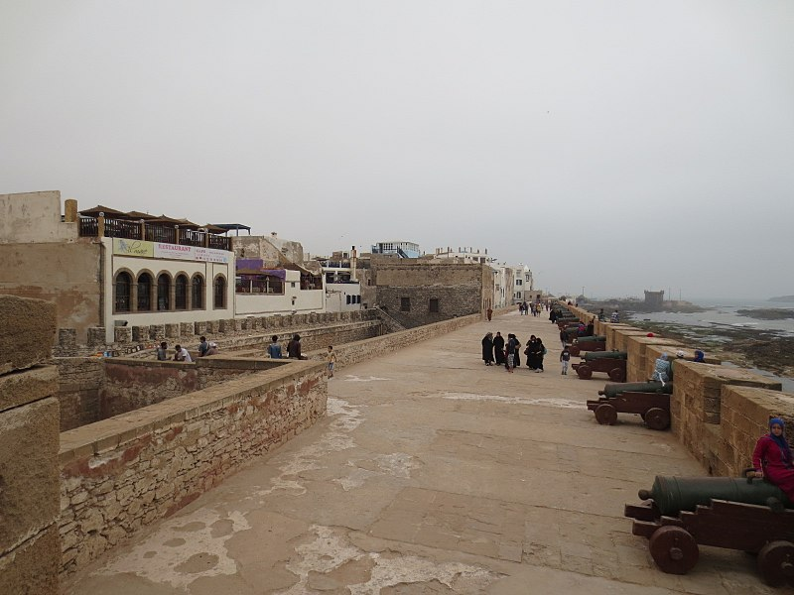
Essaouira Remparts

Slide 9
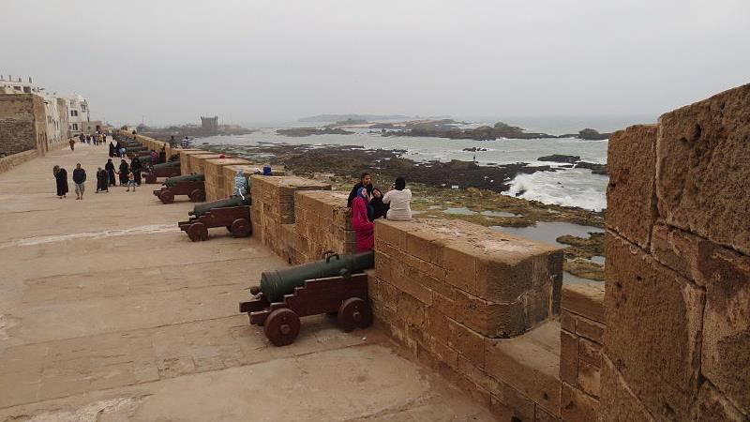
Essaouira Remparts

Slide 10
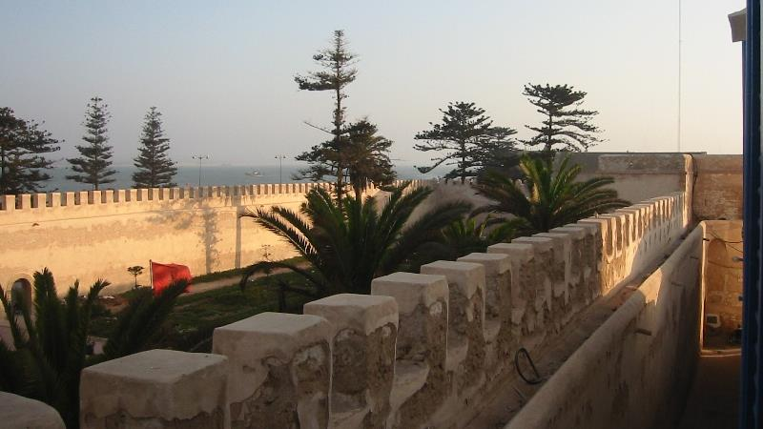
Essaouira Remparts

Slide 11
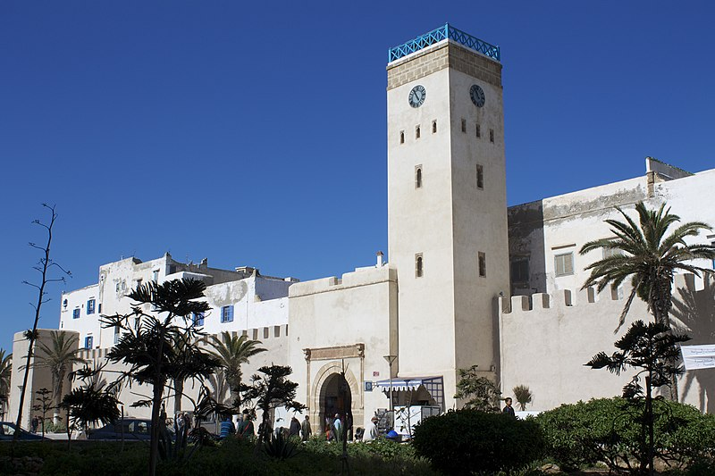
Remparts Et Magana Tour De L’Horloge d’Essaouira

Slide 12
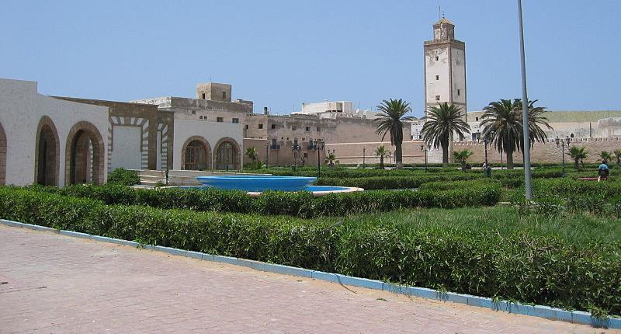
Mosquée Ben Youssef Et Ses Remparts côté Terre

Slide 13
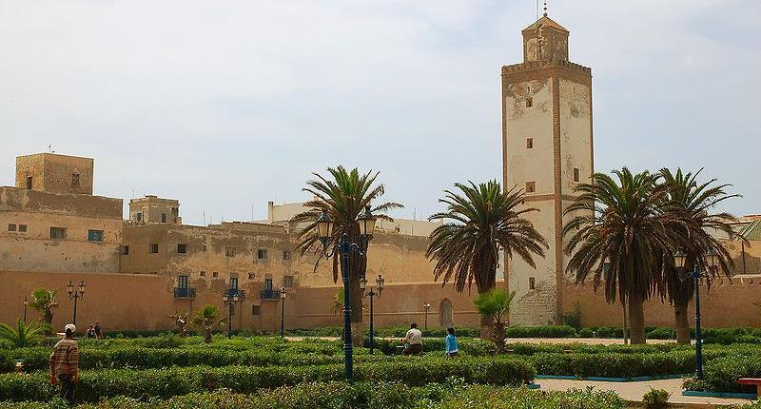
Remparts Côté Terre et Mosquée Ben Youssef

Slide 14
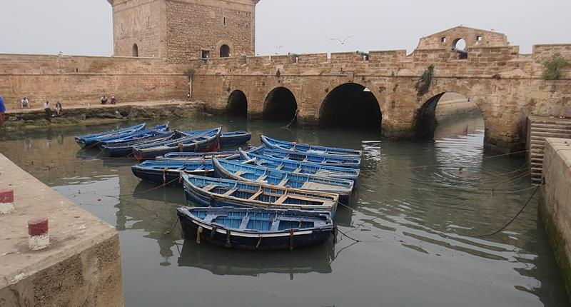
Sqala Du port d’Essaouira

Slide 15
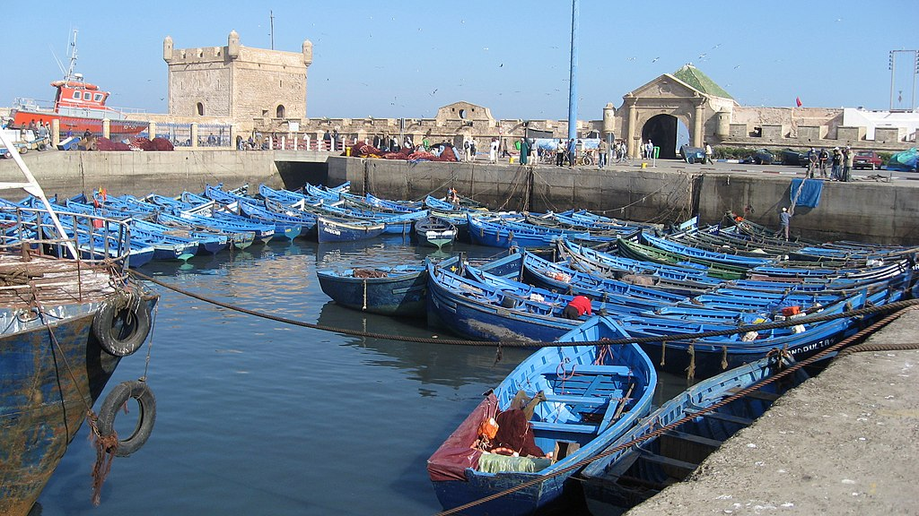
Sqala du port et Porte Bab el Marsa du port d’Essaouira

Slide 16
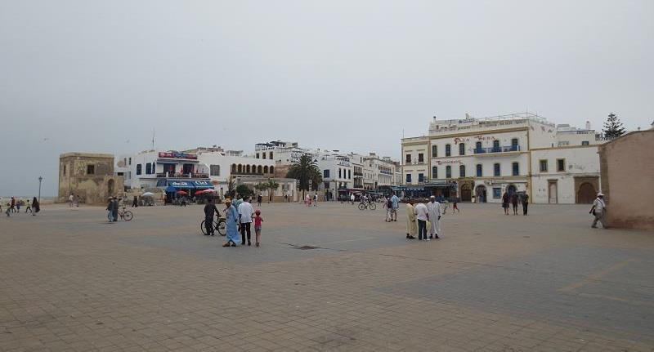
Essaouira

Slide 17
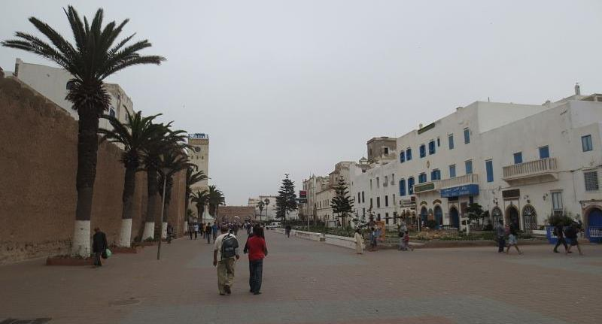
Essaouira

Slide 18
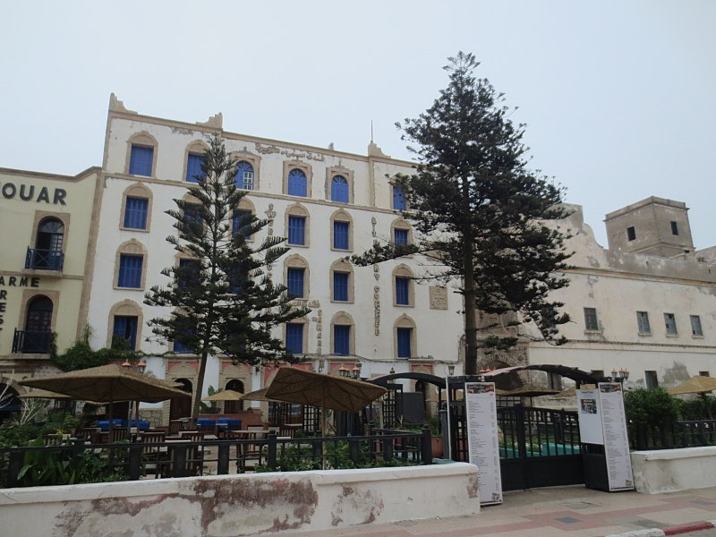
Medina d’Essaouira

Slide 19
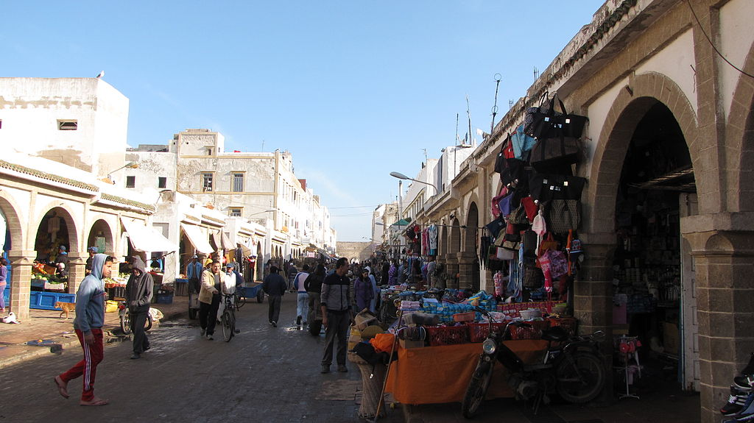
Une Vue De La Ville Marocaine d’ Essaouira

Slide 20
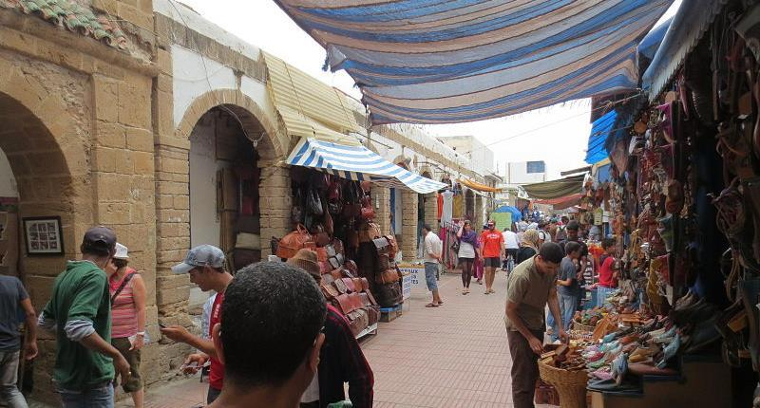
Rue Marchande d’Essaouira

Slide 21
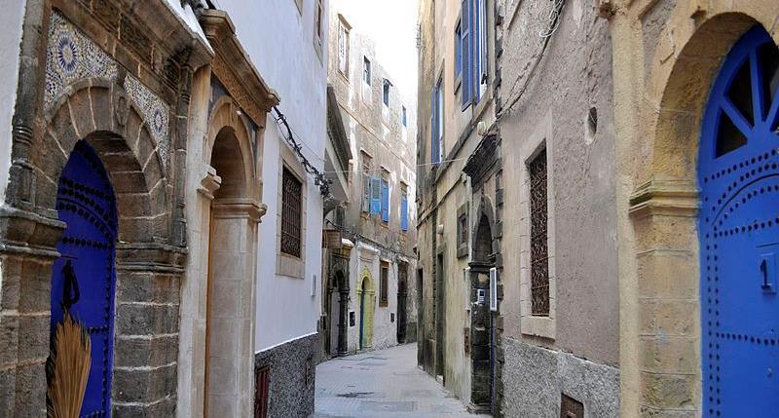
Portes De La Médina d’Essaouira

Slide 22
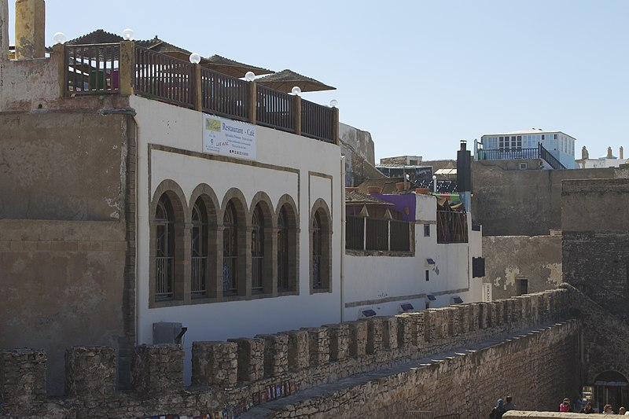
Remparts D’Essaouira

Slide 23
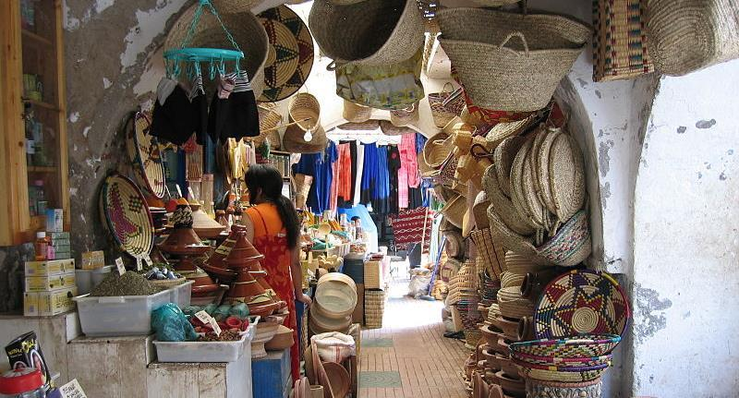
Au Bazar

Slide 24
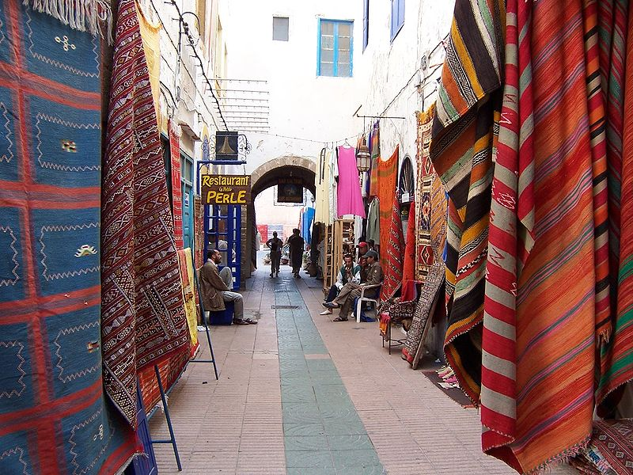
Maroc Tapis d’Essaouira

Slide 25
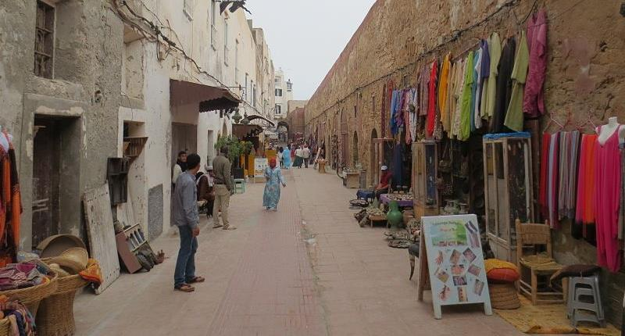
Artisan (Rue Marchande ) Essaouira

Slide 26
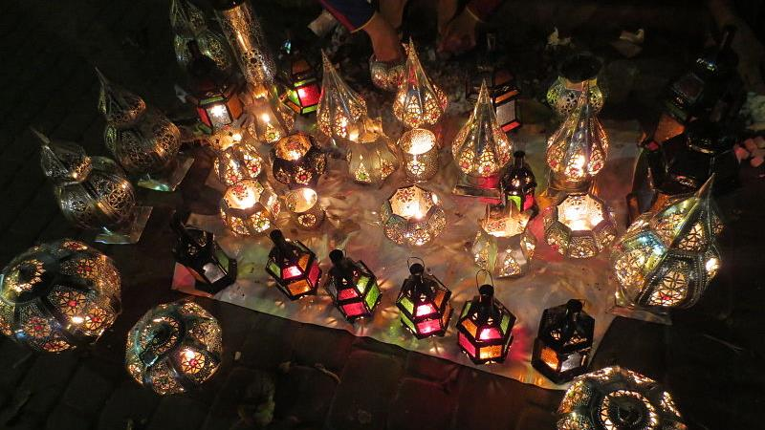
Fabrication Réaliser Par des Artisanats

Slide 27
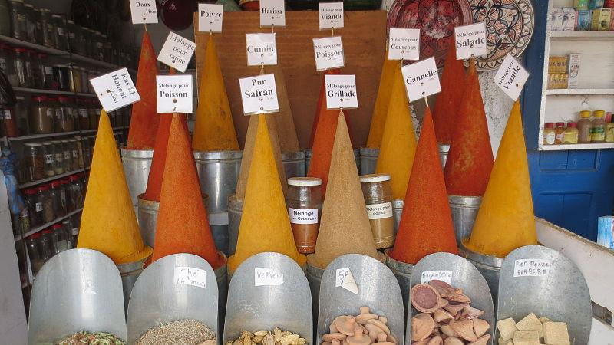
Epices

Slide 28
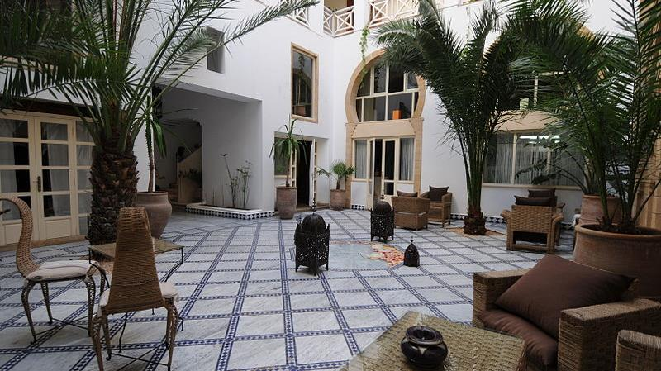
Essaouira Medina

Slide 29
Medina Essaouira

Slide 30
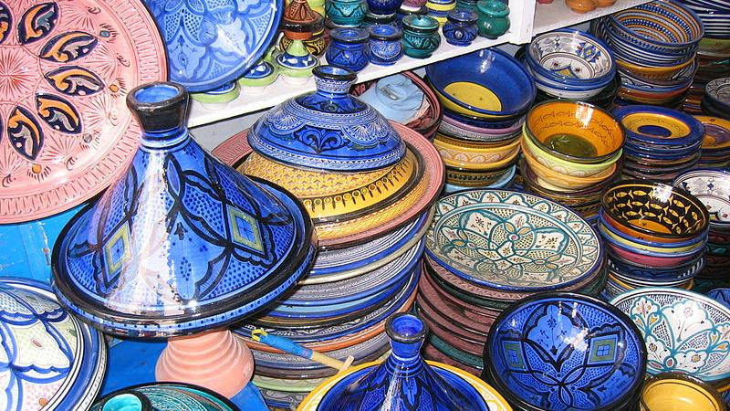
La connexion à Tajine

